Slide 1
选择题(每题2分，20道题，共40分)
填空题(5个小题，共22分)
设计题(3道题，38分)

Slide 2
单选题 C++组成和基本定义 内联函数、重载函数、递归函数、嵌套函数等定义 重载函数特殊用法、new运算符的定义、引用的原理和定义、this指针的作用、构造函数定义拷贝构造函数、类和析构函数、public、 protected、 private 语句、派生类和基类的关系、派生类定义、虚函数定义、模板定义、输入/输出的用法

Slide 3
单选题 填空题 内联函数的定义和表示、虚函数、很多就是补充代码（交换、虚函数、成员函数、getline、istringstream ）

Slide 4
设计题
类的声明与定义、继承、类模板、栈
系统信息添加、打印、重载、容器信息输入和输出

Slide 5
第1-5章
1.C++的各种数据类型
2.C++的各种运算符
3.C++的基本数据类型
4.输出 (cout <<)和输入 (cin >>)方法
5各种选择控制语句(if和switch)
6.各种循环控制语句(for、while、do-while)
7.break和continue语句的使用
8.函数设计方法(不要求递归函数)
9.变量的存储类型和变量的作用域
10.数组的定义和使用
11.指针和数组的关系(不要求函数指针)
12.指针作为函数参数的情况分析
13.操作符优先级

Slide 6
第六章，对象与类
1.类
2.成员函数
3.对象
4.构造函数与析构函数
5.静态成员
6.this指针
7.友元函数
8.操作符重载

Slide 7
3.4 C++运行步骤和开发环境
运行
编辑(.cpp .h)→编译(.obj)→链接(.exe)→运行→输出
.cpp源文件，.h头文件，.obj目标文件，
.exe可执行文件
上述步骤非常麻烦，因此出现了很多C++的集成开发环境：
Visual C++ 6.0
Visual Studio C++ Community
一个.h和对应的.cpp会形成一个.obj文件,你的工程中如果有多个.h和.cpp文件，就会生成多个.obj文件
Notes:
与开发环境对应：文本编辑，编译器（compiler），连接器（linker，dll）

Slide 8
第六章，对象与类
C++使用成员访问控制修饰符来限制对成员的访问：
public：成员的访问不受限制，即构成了类提供给外界使用的接口。
private：成员只能在本类或友元中访问。类的内部使用的数据成员、成员函数应该指定为private。
protected：成员只能在本类、友元或派生类中访问。C++的默认访问控制是private

Slide 9
第六章，对象与类
1.访问权限：public、private、protected
2.struct默认权限:public
class默认权限：private
3.（1）通常将数据成员设为private权限，将成员函数设为public；
（2）数据成员不能指定为自动（auto）、寄存器（register）和外部（extern）存储类型；
（3）类的定义只是增加一种自定义的数据类型，不为数据成员分配内存空间。

Slide 10
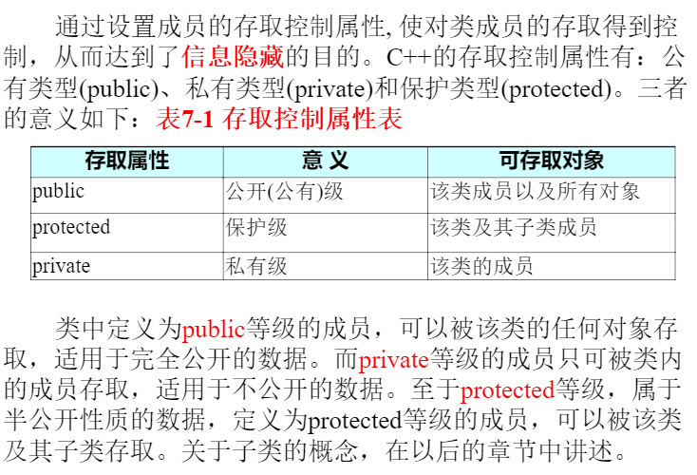
第六章，对象与类

Slide 11
第六章，对象与类
this指针
在类的定义中：
数据成员对该类的每个对象都有一个拷贝
而成员函数对该类的所有对象仅有一个拷贝
例如：class A
{ public:
void f();
void g(int i) { x = i; f(); };
private:
int x, y, z;
};
A a, b;
在每一个成员函数中都包含一个特殊的指针,这个指针的名字是固定的,称为this指针。它是指向本类对象的指针,它的值是当前被调用的成员函数所在的对象的起始地址。
Notes:
类的成员函数放在代码区，是为了节省内存空间、避免冗余

Slide 12
第六章，对象与类
构造函数
1.与类同名的特殊函数；
2.用来初始化对象数据成员；
3.应定义为public权限；
4.构造函数是对象的第一个被调用函数；
5.定义数组对象时，需含有不含参数的构造函数；
6.特点：
（1）与类同名；
（2）没有返回类型；
（3）可以重载；
（4）不允许显示调用。
析构函数
1.完成对象的清理工作；
2.特点：
（1）~类名（）；
（2）没有返回类型，不含参数；
（3）不能重载；
（4）不可显示调用。

Slide 13
6.4.1 构造函数
当对象被创建时，需要初始化它的数据成员
构造函数进行对象初始化。它是特殊的成员函数，名字与类名相同、无返回值类型。
创建对象时，构造函数会自动被调用，且它只能被调用这一次。例如：
class A
{ int x;
public:
A() { x = 0; } //构造函数
};
A a; //创建对象a：为a分配内存，然后调用构造函数A()。
Notes:
它将获得一块存储空间，该存储空间用于存储对象的数据成员。

Slide 14
6.4.1 构造函数
构造函数可以重载，其中，不带参数的（或所有参数都有默认值的）构造函数被称为默认构造函数。
如果类中未提供任何构造函数，则编译器会隐式地为之提供一个默认构造函数。
在创建对象时，可以显式地指定调用某个构造函数。若没有指定，则调用默认构造函数。
例如： class A
{ int x, y;
public:
A() { x = y = 0; } //默认构造函数
A(int x1, int y1) { x = x1; y = y1; } //显式构造函数
......
};

Slide 15
6.4.2 析构函数
在类中可以定义一个特殊的成员函数：析构函数，名为 ~<类名>，没有返回类型、不带参数。
如果类中没有定义析构函数，编译器会隐式地为之提供一个析构函数，其作用是调用成员对象类、基类的析构函数。
一个对象消亡时，系统在收回它的内存空间之前，会自动调用析构函数。
可在析构函数中完成对象被删除前的一些清理工作，如：归还对象额外申请的资源等。

Slide 16
拷贝构造函数
在创建一个对象时，如果用一个同类型的对象对其初始化，这时将会调用：拷贝构造函数。
如果类中没有定义拷贝构造函数，则编译器会为之提供一个隐式拷贝构造函数，对数据成员逐个拷贝初始化：
对于普通成员：它采用常规初始化操作
对于成员对象：则调用成员对象类的拷贝构造函数
格式：<类名> (const <类名>&) { … };
例如：class A
{ ......
public:
A(); //默认构造函数
A(const A &a); //拷贝构造函数
};
Notes:
注意：const可以省略

Slide 17
拷贝构造函数
在以下三种情况下，会调用类的拷贝构造函数：P226
定义对象
例如：A a1;
A a2(a1); //调用A拷贝构造函数，用a1初始化a2
把对象作为值参数传给函数
例如：void f(A x); A a;
f(a); //调用A的拷贝构造函数来初始化形参对象x
把对象作为函数的返回值时
例如：A f()
{ A a; ......
return a; //调用A的拷贝构造函数、并用对象a
//对其初始化函数f的返回值
}

Slide 18
拷贝构造函数
一般情况下，编译程序提供的隐式拷贝构造函数足以满足要求。但是在有些情况下，需要自定义拷贝构造函数。
1. 需要拷贝构造函数的自定义功能时。
2. 在有些情况下必须要自定义拷贝构造函数，否则将会
产生程序设计者未意识到的严重的程序错误。

Slide 19
拷贝构造函数
系统提供的隐式拷贝构造函数会调用成员对象的拷贝构造函数。
而自定义的拷贝构造函数则默认调用成员对象的默认构造函数，而不是成员对象的拷贝构造函数。
在自定义的拷贝构造函数中，如果想调用成员对象的拷贝构造函数，则需要使用成员初始化表（见例3）

Slide 20
第六章，对象与类
无参构造函数
1.系统默认构造函数；
point(){}
2.重定义无参构造函数
point（int a，int b){}
3.定义缺省参数构造函数
point（int a=0,int b=0){}
拷贝构造函数
1.一个类中用已存在的对象初始化另一个对象；
2.类存在指针类型的数据成员，应为它提供拷贝构造函数。

Slide 21
第六章，对象与类
常量成员函数:
（1）函数原型后面加const；
（2）只有类的成员函数可以定义为常量成员函数；
（3）目的是禁止修改数据成员。

Slide 22
第六章，对象与类
6.6.1 const成员函数
6.6.2 静态成员
6.6.3 友元
6.6.4 转移构造函数
6.6.5 操作符重载
1. 操作符重载概述
2. 双目运算符重载
3. 单目运算符重载
4. 特殊操作符的重载

Slide 23
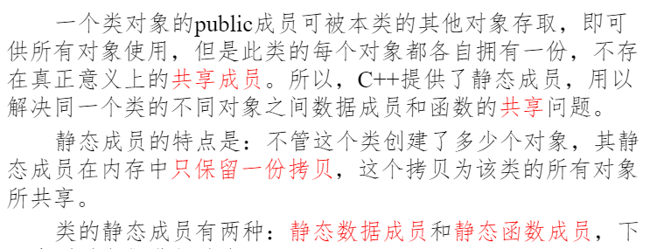

Slide 24
第六章，对象与类
1.友元函数
是一个普通函数，不是类的成员函数；
2.友元类
友元类的所有成员函数都是另一个类的友元函数，能够直接访问另一个类的所有成员；
友元类不是双向的。
3.友元成员函数
指定某个成员函数为另一个类的友元，该友元成员函数可直接访问另一个类的protected与private成员。

Slide 25
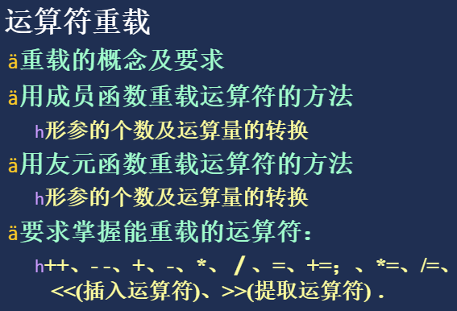
第六章，对象与类
1. 操作符重载概述 目的是为了什么，怎样子
2. 双目运算符重载 哪些
3. 单目运算符重载 哪些
4. 特殊操作符的重载

Slide 26
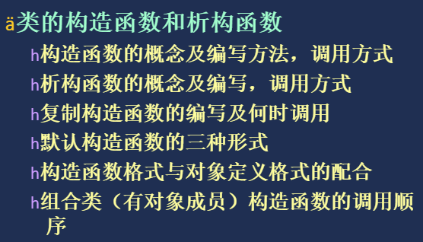
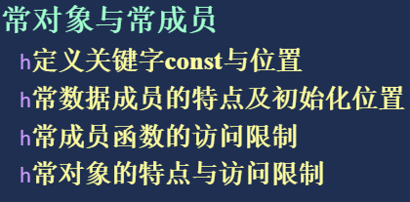
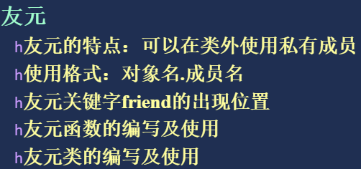
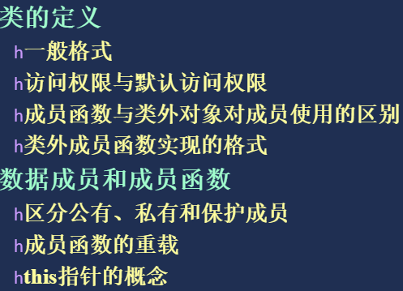
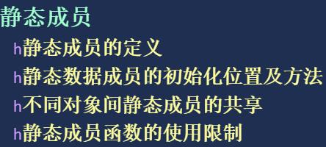
第六章，对象与类

Slide 27
第七章，继承
1. 派生类的方法(单继承和多继承)
2.各种继承方式 (public、protected、private)的区别
3.派生类的构造函数的设计方法和调用过程
4.派生类的析构函数的设计方法和调用过程
5.虚基类的用法

Slide 28
7.1 继承的概念
继承（Inheritance）：定义一个新的类（称为派生类或子类）时，先把一个或多个已有类（称为基类或父类）的功能全部包含进来，然后再给出新功能的定义、或对已有类的某些功能重新定义。
继承分为
单继承：一个类最多有一个直接基类。
多继承：一个类可以有多个直接基类。
基类
基类1
…
基类n
派生类
派生类
单继承
多继承
Notes:
目标：软件复用

Slide 29
7.2.4 派生类对象的初始化
对于派生类的拷贝构造函数：
派生类的隐式拷贝构造函数（由编译程序提供）将会调用基类的拷贝构造函数。
派生类自定义的拷贝构造函数在默认情况下调用基类的默认构造函数。
需要时，可以在派生类自定义的拷贝构造函数的成员初始化表中显式调用基类的拷贝构造函数。

Slide 30
7.2.5 派生类对象的赋值
派生类不从基类继承赋值操作符。如果派生类没有提供赋值操作符的重载函数，则编译程序提供一个隐式的赋值操作符重载函数，其功能是：
对基类成员调用基类的赋值操作符进行赋值；
对派生类的其余成员逐个赋值。
派生类自定义的赋值操作符重载函数不会自动调用基类的赋值操作，需要在函数体中显式地调用基类的赋值操作符来实现基类成员的赋值。
Notes:
派生类不从基类继承赋值操作符，系统提供一个隐式的赋值操作符重载函数，为什么？
如果派生类A1继承了基类A的赋值操作符，那么下面的语句将会有问题，因为类A1中（相对类A）的新数据成员没有进行赋值。
A1 a1, a2;
a1 = a2;

Slide 31
7.3.2 虚函数与消息的动态绑定
动态绑定：即在程序的运行时刻，确定使用多态元素的哪一种形式
例如：若想在func1（或func2）中根据x（或p）实际引用（或指向）的类型来决定是调用A::f还是B::f，则需要采用动态绑定。
在C++程序中，采用虚函数来实现动态绑定
声明虚函数的关键字：virtual
若基类中定义了一个虚函数，则在派生类中定义的、与之具有相同型构的函数是对基类中该函数的覆盖 (override)
相同型构：派生类中函数的名字、参数类型和个数与基类中函数相同，返回值类型与基类函数的返回值类型相同、或是基类成员函数返回值类型的派生类
纯虚函数是目的是
Notes:
Overload 重载：函数章的内容
Overwrite 重写：基类与派生类中不带virtual的同名函数（无论参数是否相同）
Override 覆盖：virtual

Slide 32
7.2.6 聚集关系
聚集把一个类作为另一个类的成员对象类来使用
例如：class A
{ public:
void f();
......
};
class B
{ A a; //定义一个A类的成员对象，而不是继承关系
public:
void f() { a.f(); } //复用A的f实现B的f
......
};

Slide 33
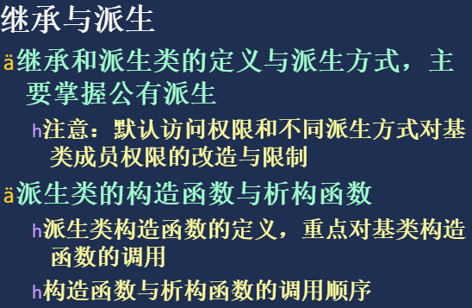
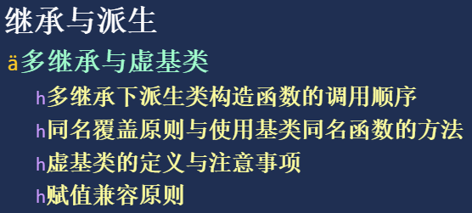
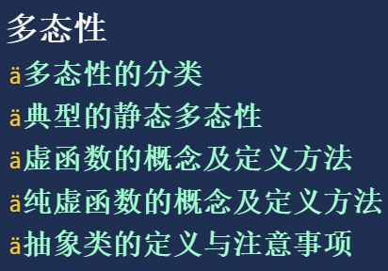
第七章，继承

Slide 34
第8章 基于泛型的程序设计--模板
8.2.1 函数模板
函数模板指带有类型参数的函数定义，其格式为：
template <class T1, class T2, ...>
<返回值类型> <函数名> (<形参列表>)
{ ......
}
T1、T2等是函数模板的类型参数，返回值类型、形参的类型、以及函数体中局部变量的类型可以是T1、T2等。

Slide 35
STL的主要容器
vector<元素类型>：
用于需要快速定位（访问）任意位置上的元素以及主要在元素序列的尾部增加/删除元素的场合。
在头文件vector中定义，用动态数组实现。
list<元素类型>：
用于经常在元素序列中任意位置上插入/删除元素的场合。
在头文件list中定义，用双向链表实现。
deque<元素类型>：
用于主要在元素序列的两端增加/删除元素以及需要快速定位（访问）任意位置上的元素的场合。
在头文件deque中定义，用分段的连续空间结构实现。

Slide 36
STL的主要容器
stack<元素类型>：
用于仅在元素序列的尾部增加/删除元素的场合。
在头文件stack中定义，一般基于deque来实现。
queue<元素类型>：
用于仅在元素序列的尾部增加、头部删除元素的场合。
在头文件queue中定义，一般基于deque来实现。
priority_queue<元素类型>：
它与queue的不同之处在于：每次增加元素之后，将对元素的位置进行调整，使得头部元素总是最大的。即，每次删除的总是最大（优先级最高）的元素。
在头文件queue中定义，一般基于vector和heap结构来实现。

Slide 37
#include <iostream>
#include <vector> //vector容器的头文件
#include <algorithm> //其他算法的头文件
#include <numeric> //算术算法的头文件 [nju(ː)ˈmɛrɪk
using namespace std;
int main()
{ //创建容器对象v
vector<int> v;
//生成容器v中的元素
int x;
cin >> x;
while (x > 0)
{ //往容器v中增加一个元素
v.push_back(x);
cin >> x;
}
//创建容器v的一个迭代器it1并使其指向v中的第一个元素位置
vector<int>::iterator it1 = v.begin();
从该条语句看出，C++中可以在类的内部定义“嵌套类”：
它是外部类的类型成员。
其作用域是外部类的内部。
此外在函数内部也可以定义类。
了解内容

Slide 38
//创建容器v的一个迭代器it2并使其指向v中的最后一个元素的下一个位置
vector< int>::iterator it2 = v.end();
//计算并输出容器v中的最大元素
cout << "Max = " << *max_element(it1, it2) << endl;
//计算并输出容器v中所有元素的和
cout << "Sum = " << accumulate(it1, it2, 0) << endl;
//对容器v中的元素进行排序
sort(it1, it2);
//输出排序结果
cout << "Sorted result is:\n";
while (it1 != it2)
{ cout << *it1 << ' ';
++it1;
}
cout << '\n';
return 0;
} //P343解释

Slide 39
8.3.3 迭代器
迭代器（iterator）实现了抽象的指针（智能指针），它们指向容器中的元素，用于对容器中的元素进行访问和遍历。
在STL中，迭代器是作为类模板来实现的，它们可分为以下几种：
输出迭代器（output iterator，OutIt）
用于修改它所指向的容器元素
间接访问操作（*）：*<输出迭代器> = ... 只能左边
++操作
输入迭代器（input iterator，InIt）
用于读取它所指向的容器元素
间接访问操作（*）：... = *<输入迭代器>只能右边
元素成员间接访问（->）
++、==、!=操作。

Slide 40
9.2 面向控制台的输入/输出 P306
第9章 I/O
预定义的静态I/O对象：cin、cout、cerr、clog
cin属于istream类的对象，对应计算机系统的标准输入设备；
cout属于ostream类的对象，对应着计算机系统的用于输出程序正常运行结果的标准输出设备;
cerr和clog属于ostream类的对象，对应计算机系统的用于输出程序错误信息的设备，通常情况下它们都对应着显示器;
在进行控制台输入/输出时，程序中需要有下面的包含命令：#include <iostream>

Slide 41
9.3 面向文件的输入/输出
打开方式
ios::out：若外部文件已存在，则先把它的内容清除；否则，先创建该外部文件。文件位置指针指向文件中的第一个字节。
ios::app：若外部文件不存在，则先创建该外部文件。文件位置指针指向文件末尾。
ios::out | ios::binary或者ios::app | ios::binary 表示按二进制方式打开文件写或添加。
默认的打开方式是文本方式
ios::out = w方式
ios::app = a方式
Notes:
ios::out = w方式
ios::app = a方式
为什么要用按位或操作符 | 呢？举例说明如下：
假设ios::out的值为10…00，ios::binary的值为00…01，那么按位或操作之后就是10…01，即同时表示out和binary两种方式

Slide 42
第10章 异常
程序的错误通常包括：
语法错误：指程序的书写不符合语言的语法规则。这类错误可由编译程序发现。
逻辑错误：指程序设计不当造成程序没有完成预期的功能。这类错误通过测试发现。
运行异常：指程序设计对程序运行环境考虑不周而造成的程序在运行中异常终止，如：内存空间不足、打开不存在的文件、程序执行了除以0的指令等等。

Slide 43
10.2 C++异常处理机制
把有可能遭遇异常的一系列操作（语句或函数调用）构成一个try语句块；
如果try语句块中的某个操作在执行过程中发现了异常，则通过执行一个throw语句抛出（即产生）一个异常；
抛掷的异常将由能够处理这个异常的地方通过catch语句块来捕获并处理之。
Notes:
异常的类型除了void都可以

